Slide 1

Chào mừng các em đến với tiết Toán

Slide 2




Khởi động

Slide 3


Slide 4




Bài 16:
Lít

Slide 5
Yêu cầu cần đạt
Cảm nhận về sức chứa của một vật qua so sánh lượng nước nhiều hơn, ít hơn.
Biết lít là đơn vị đo dung tích; Đọc, viết tên và kí hiệu của lít.
Vận dụng và giải các bài tập, bài toán thực tế liên quan đến so sánh, tính toán với đơn vị dung tích lít.

Slide 6


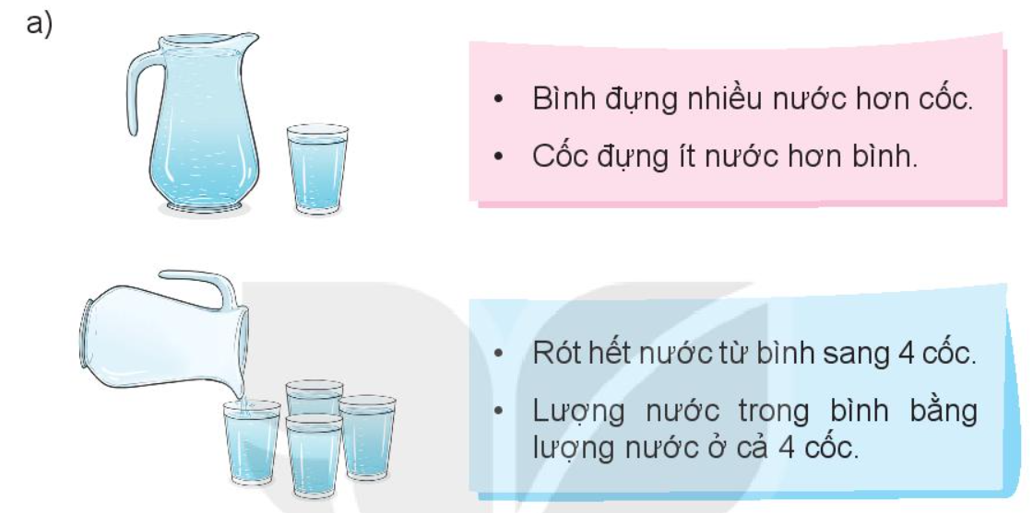

Slide 7

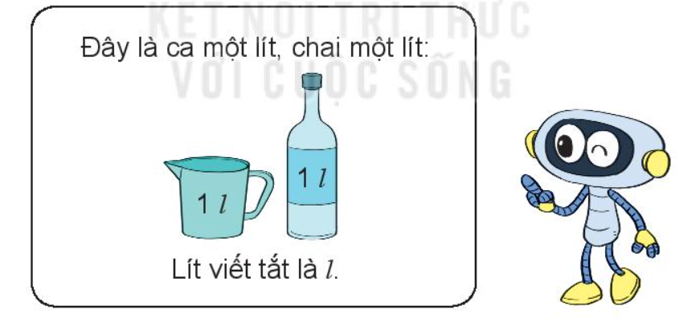
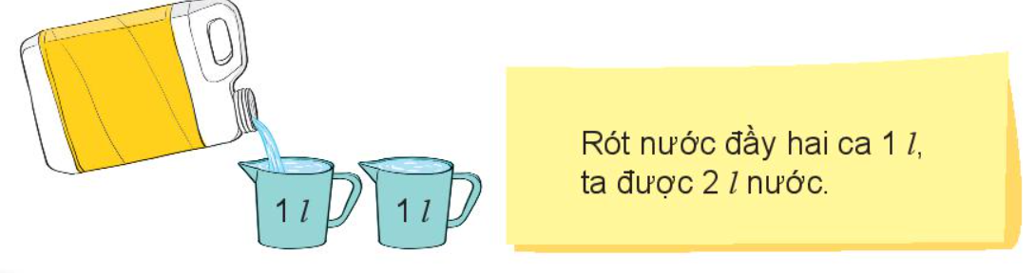
1 l

Slide 8

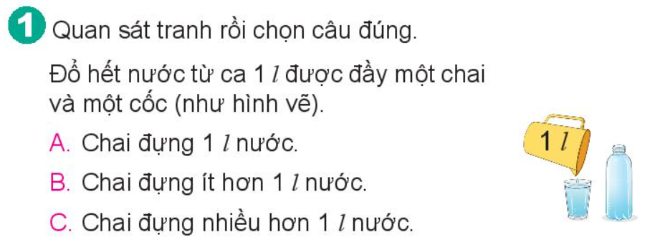

Slide 9
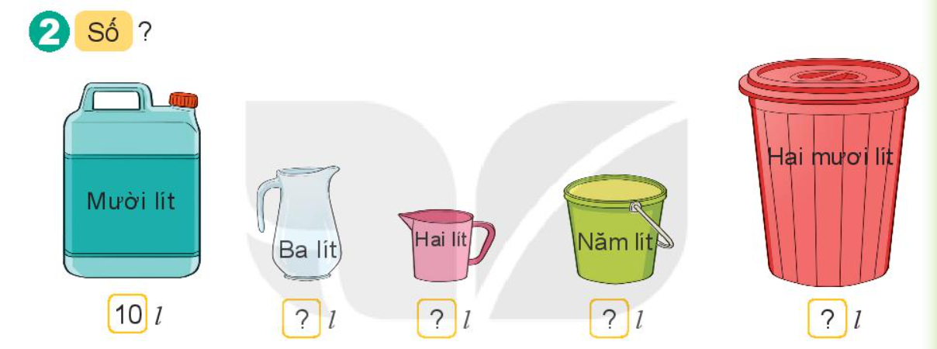
10
3
2
5
20
o

Slide 10
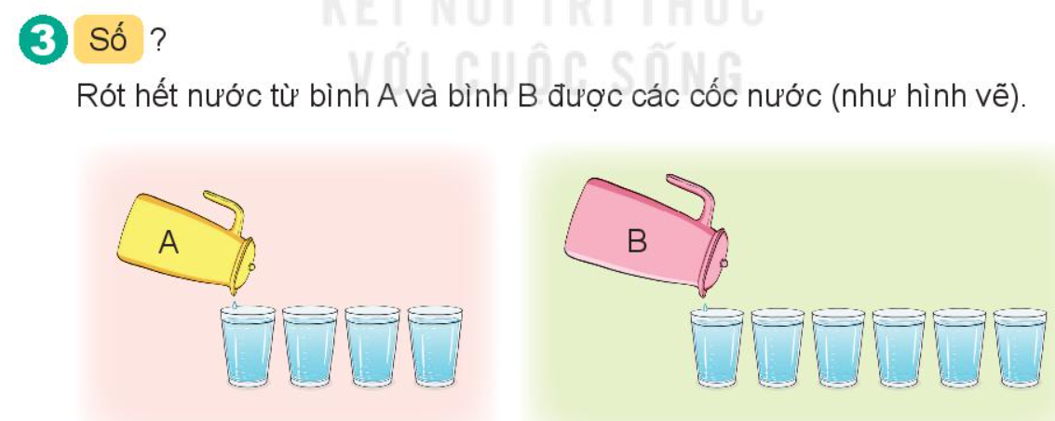
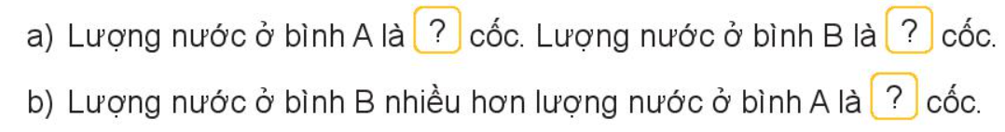
4
6
2

Slide 11
Yêu cầu cần đạt
Cảm nhận về sức chứa của một vật qua so sánh lượng nước nhiều hơn, ít hơn.
Biết lít là đơn vị đo dung tích; Đọc, viết tên và kí hiệu của lít.
Vận dụng và giải các bài tập, bài toán thực tế liên quan đến so sánh, tính toán với đơn vị dung tích lít.

Slide 12

Vận dụng – kết nối
Thực hành đo lượng nước bằng các ca 1l, chai 1l hoặc các cốc nhỏ.
So sánh, ước lượng sức chứa của một số đồ vật.
Chuẩn bị một số vật dụng cho bài thực hành và trải nghiệm với các đơn vị ki- lô- gam, lít.

